Slide 1
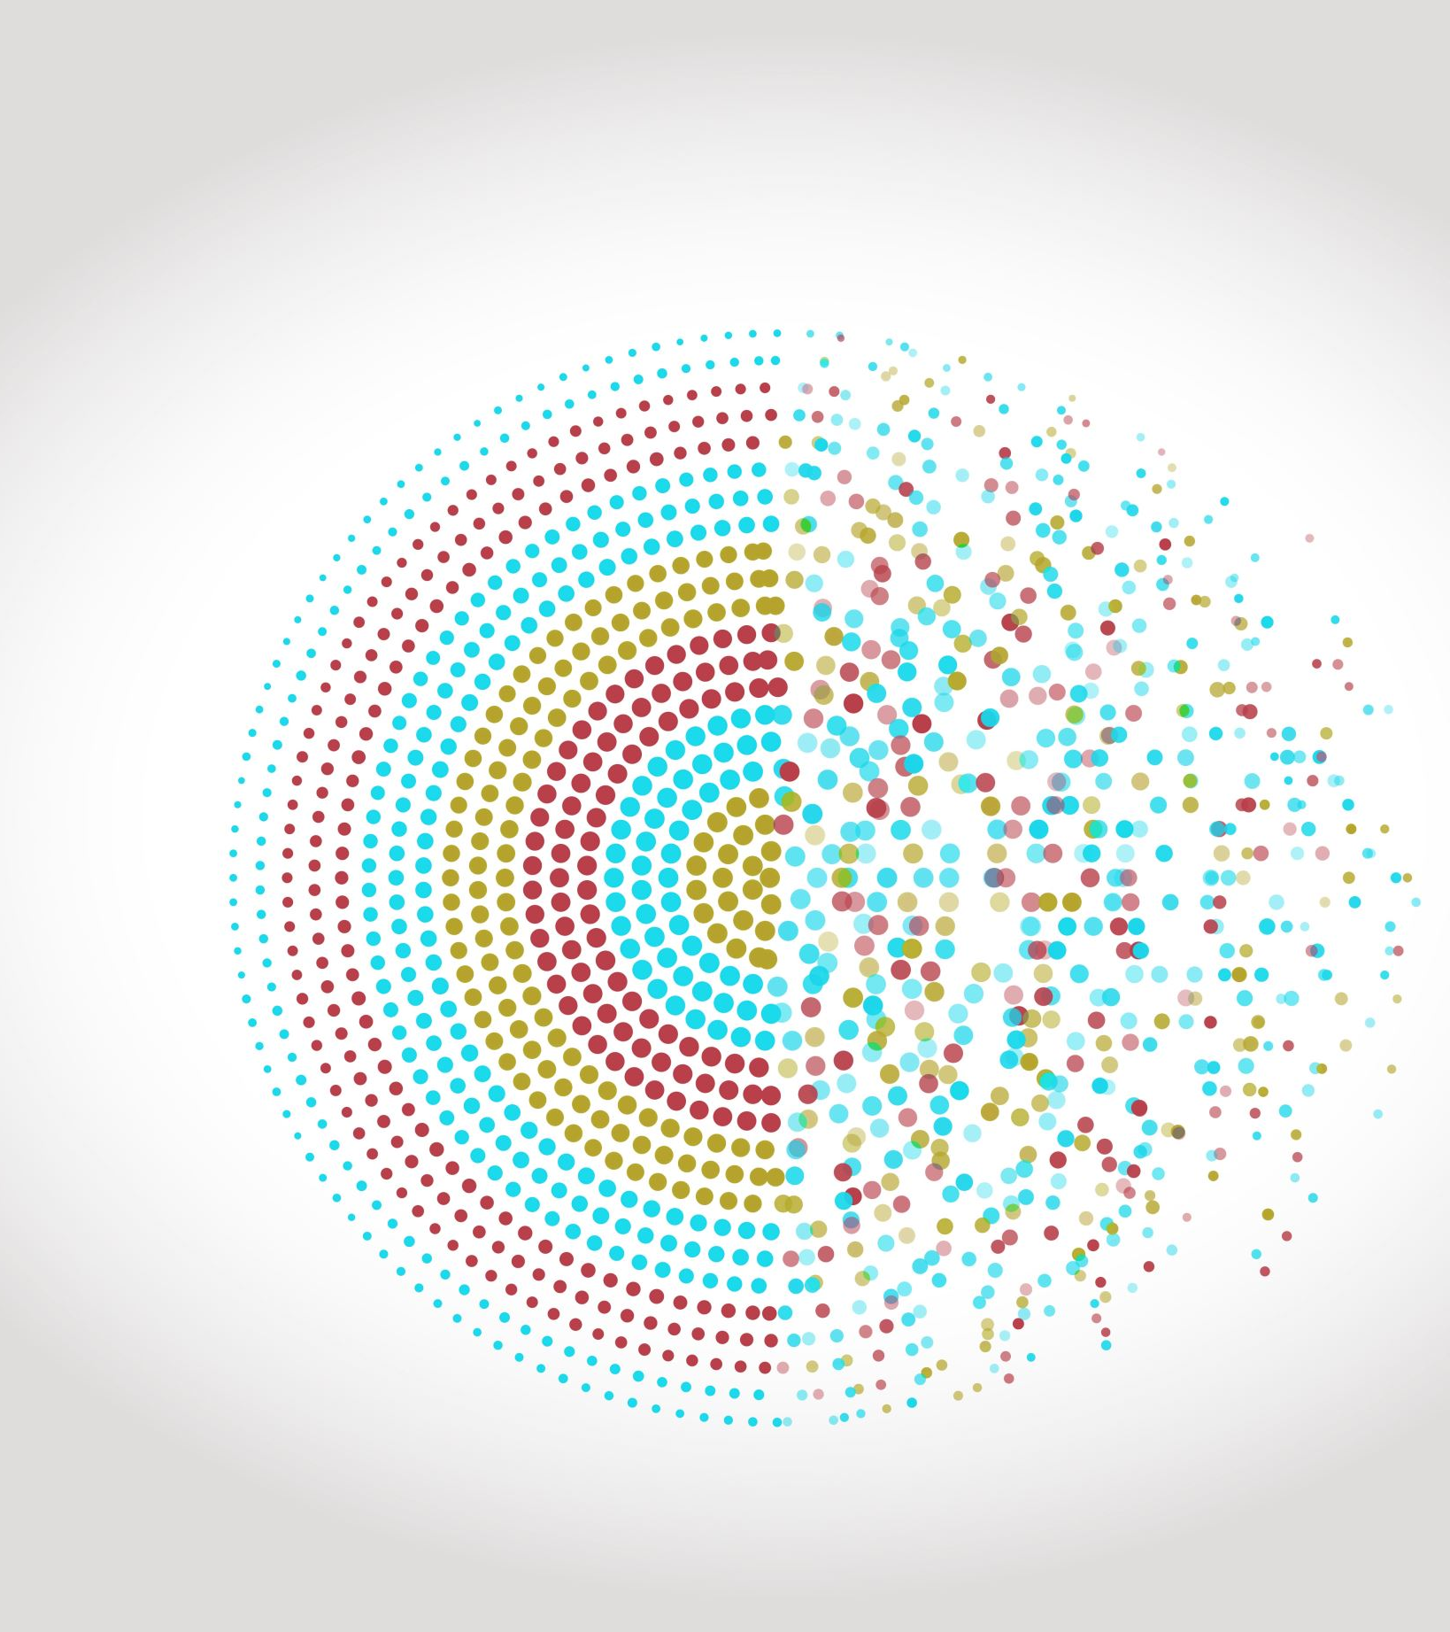
Loglog(Face)
זה פשוט עובד

Slide 2

תוכן הפרוייקט
בעזרת הפרוייקט ניתן לקבל ניחוש מושכל לכמות אנשים ייחודיים כוללת שעברו מול מצלמה במשך זמן מסויים
בנוסף אפשר לחבר כמה מחשבים לשרת מרכזי שיוכל לתת ניחוש לאזור יותר גדול

Slide 3
מה המטרה?
לספור כמה אנשים נמצעים בהפגנות, קניונים ועוד מקומות בעל כמות גדולה של אנשים
פרטיות – לספור פרצופים ללא פגיעה בפרטיות, הפרצופים לא נשמרים
יעילות – הספירה קוראת ביעילות הכי גבוהה שאפשרית, באופן מעשי היא קבועה

Slide 4
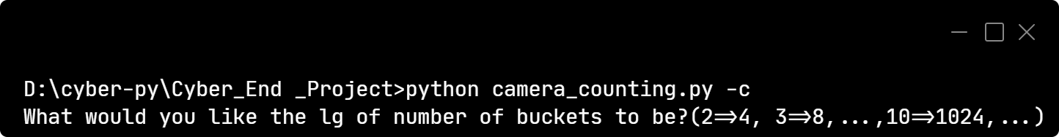
המדריך למשתמש
שימוש פשוט
הפעלת התוכנה דרך הטרמינל

Slide 5
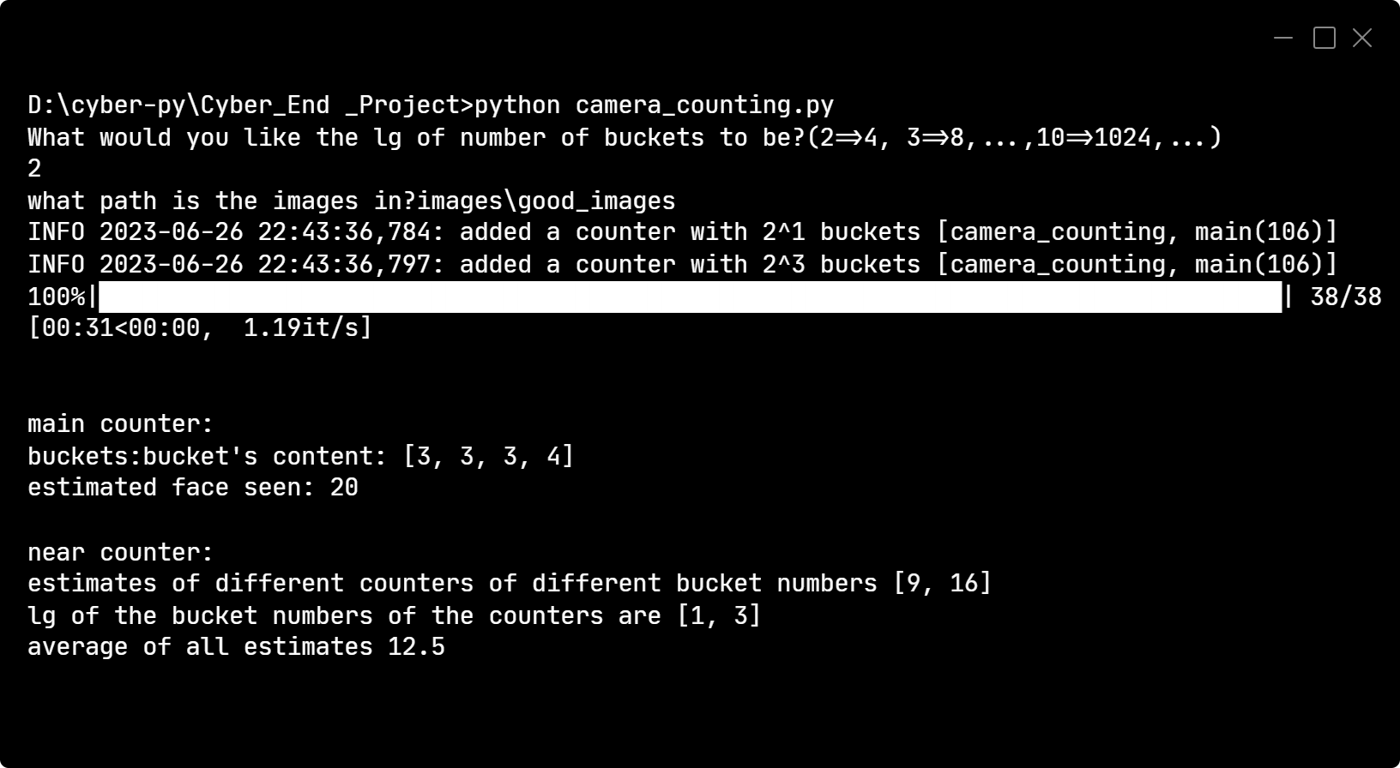
אופן פעולה במחשב יחיד
ניתן לתת זרם ישיר של תמונות מהמצלמה
ניתן להצביע לתיקייה שבה תמונות ולעבור על כולן

Slide 6
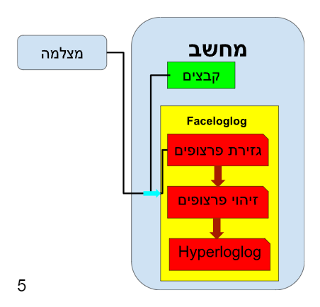
ארכיטקטורה
התמונה מחולקת לתמונות של פרצופים בגול אחיד
כל תמונה מעובדת על ידי אלגוריתם לזיהוי פנים שמחזיר וקטור
הווקטור נכנס לאלגוריתם ה-Hyperloglog

Slide 7
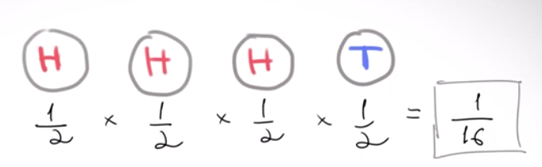
Hyperloglog
האלגוריתם פועל לפי סטטיסטיקה
הוא מייצר כמה ניחושים וממוצע שניתן לבחון

Slide 8
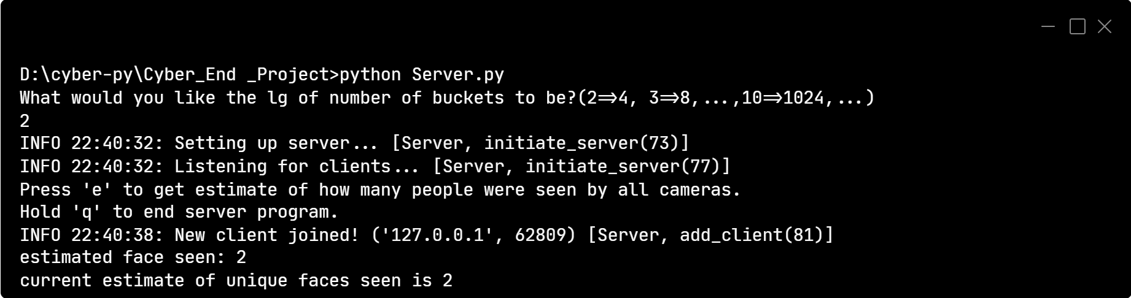
אופן פעולה במחשבים מרובים
המחשבים על הרשת מעבדים את התמונות ושולחים את הייצוג של כל פרצוף
השרת קולט את כל הייצוגים ומחשב את התוצאה לפי האלגוריתם

Slide 9
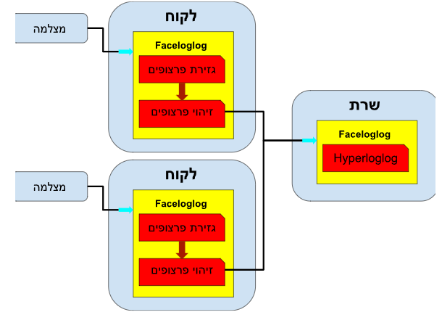
המשך ארכיטקטורה
התמונות עוברות תהליך זיהוי פרצופים
התוצאות נשלחות לשרת ראשי
השרת מכניס את שקיבל ל-Hyperloglog

Slide 10

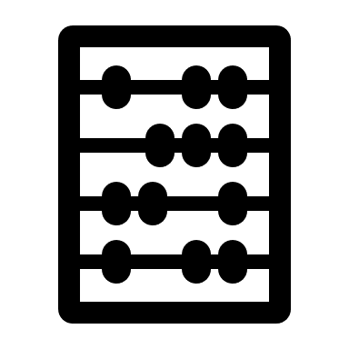
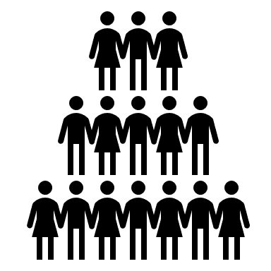


Live demo

